Slide 1
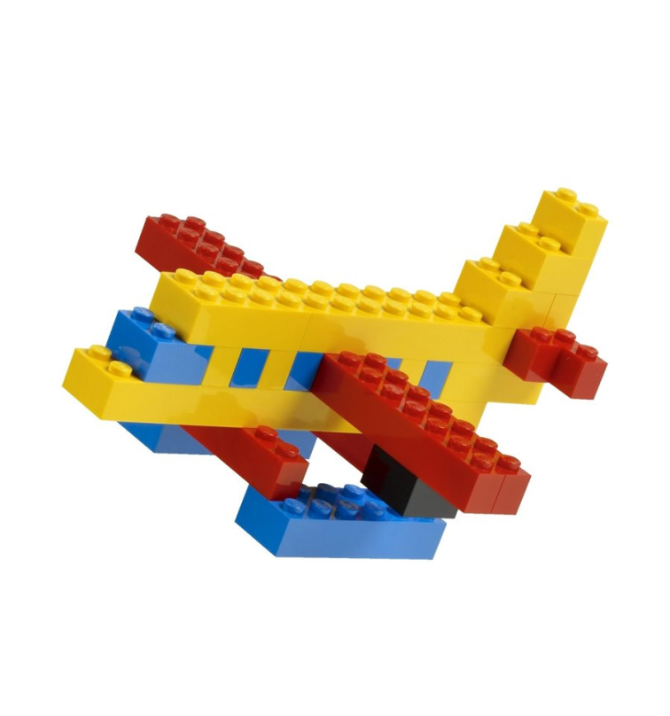
Художественно-эстетическое развитие. Конструирование. «Военная техника»

Slide 2
Защитники Отечества — это воины, которые защищают свой народ, свою Родину. У каждого народа, в каждой стране есть своя Армия.

Slide 3
Какая техника помогает нашим солдатам на службе? (самолеты, танки, пушки, ракеты, вездеходы, корабли-это все военная техника.)

Slide 4
создать модели военной техники (самолет) из Лего- конструктора.

Slide 5
Рассмотрите внимательно схему, подумайте с чего вы начнете и как вы будете конструировать свою боевую технику.

